Slide 1
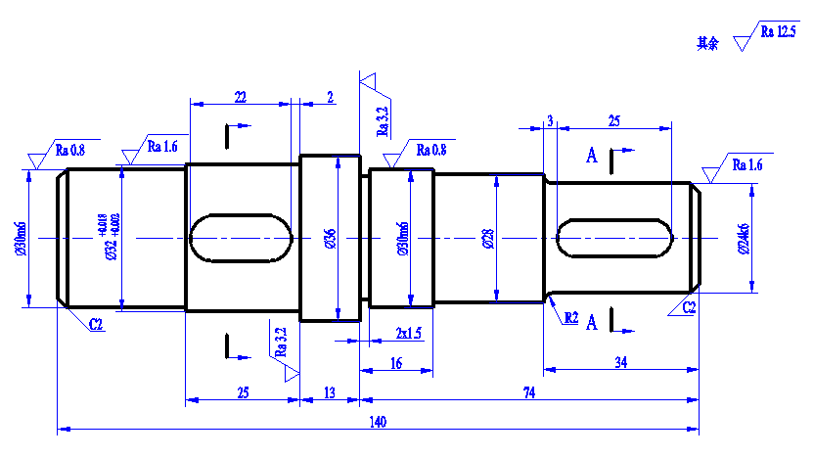
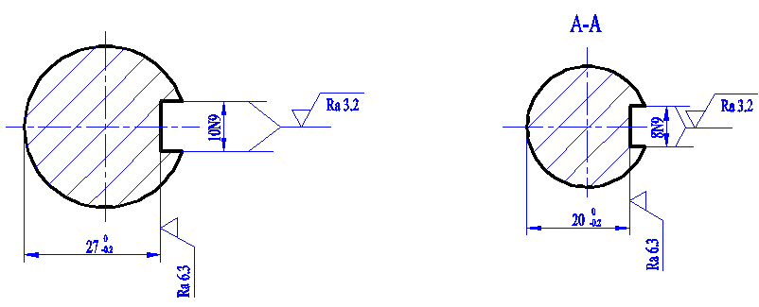
P54 读零件图，在指定位置补画A-A视图,并完成下列填空题
径向基准
轴向基准

Slide 2
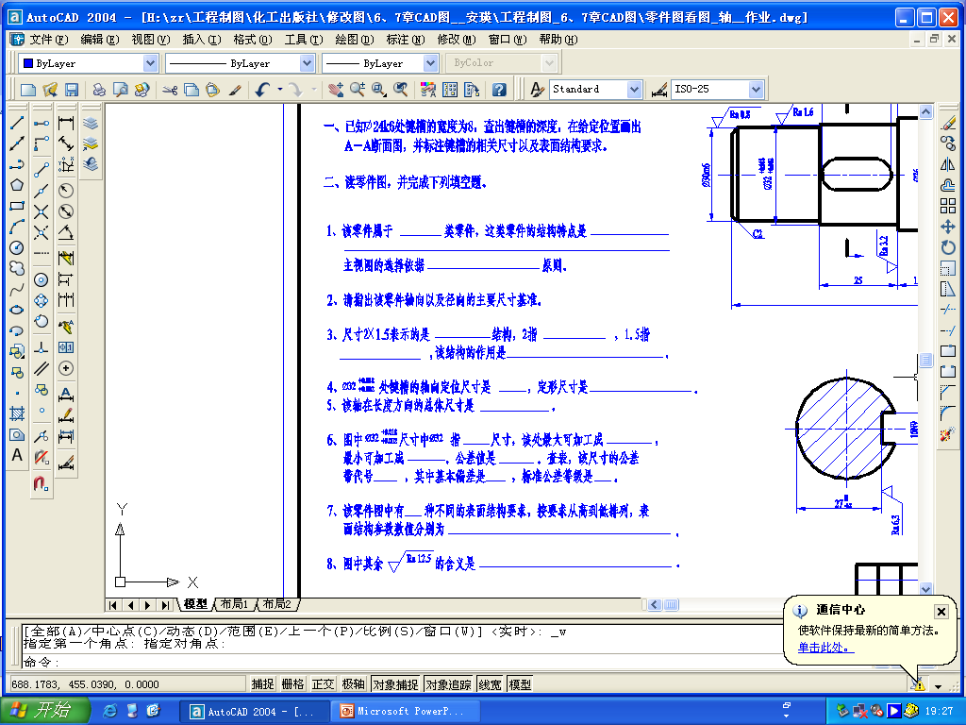
P54
P188附表2-1
4mm
由同轴回转体组成，轴向尺寸大，径向尺寸小
轴套
加工位置
砂轮越程槽
槽宽
槽深
防止砂轮把轴的结构损坏并易退出砂轮
2
10N9, 22
140
基本
32.018
32.002
0.016
k6
k
6
5
0.8, 1.6, 3.2, 6.3,12.5
用去除材料的方法获得的表面结构，Ra的上限值为12.5μm

